Slide 1
Промышленное обучение на
Spark
Рекомендательные системы Лекция 7
Толоконов Илья

Slide 2
Рекомендательные системы
Рекомендательные системы — это механизмы, которые анализируют поведение пользователей (например, покупки, оценки, просмотры) и предсказывают, что еще может заинтересовать пользователя.

Slide 3
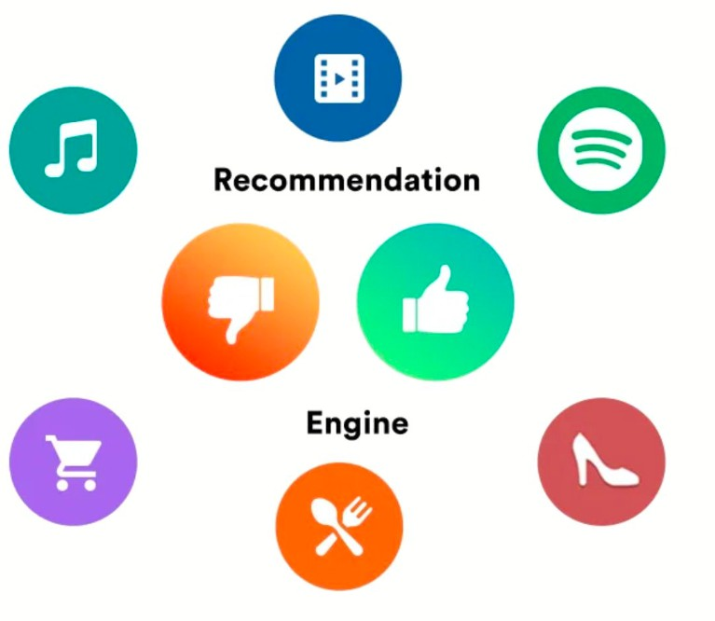
Задачи рекомендательных систем
Предмет рекомендации - что рекомендуем?
Цель рекомендации - зачем рекомендуем?
Контекст рекомендации - что пользователь делает в этот момент?
Источник рекомендации - кто рекомендует?

Slide 4
Аспекты рекомендательных систем
Уровень персонализации - насколько точно система может строить портрет пользователя?
Уровень гибкости - Как быстро умеет адаптироваться к новым информации и источникам?
Прозрачность рекомендации - насколько результаты рекомендации интерпретируемые?
Объём базы знаний - как много информации было задействовано при рекомендации?

Slide 5

Классический пример
Рекомендация музыки

Slide 6
Виды рекомендательных систем
Существует огромное множество различных алгоритмов рекомендательных систем, но все они делятся на три основных вида:
Рекомендации на основе контента (Content-based):
Рекомендации строятся на основе объектов, которые похожи на те объекты, с которыми пользователь провзаимодействовал
Уровень подобия оценивается только по признакам самого объекта
Можем рекомендовать объекты, которые находятся в одной предметной области
Коллаборативная фильтрация (Collaborative Filtering):
Следующие рекомендации строятся на основе пользовательской истории взаимодействия и истории взаимодействия других пользователей
Нет привязки к предметной области
Не умеет работать с новыми пользователями
Гибридные подходы - учитывают при рекомендациях внутренние особенности объекта, так и историю взаимодействия с другими объектами

Slide 7
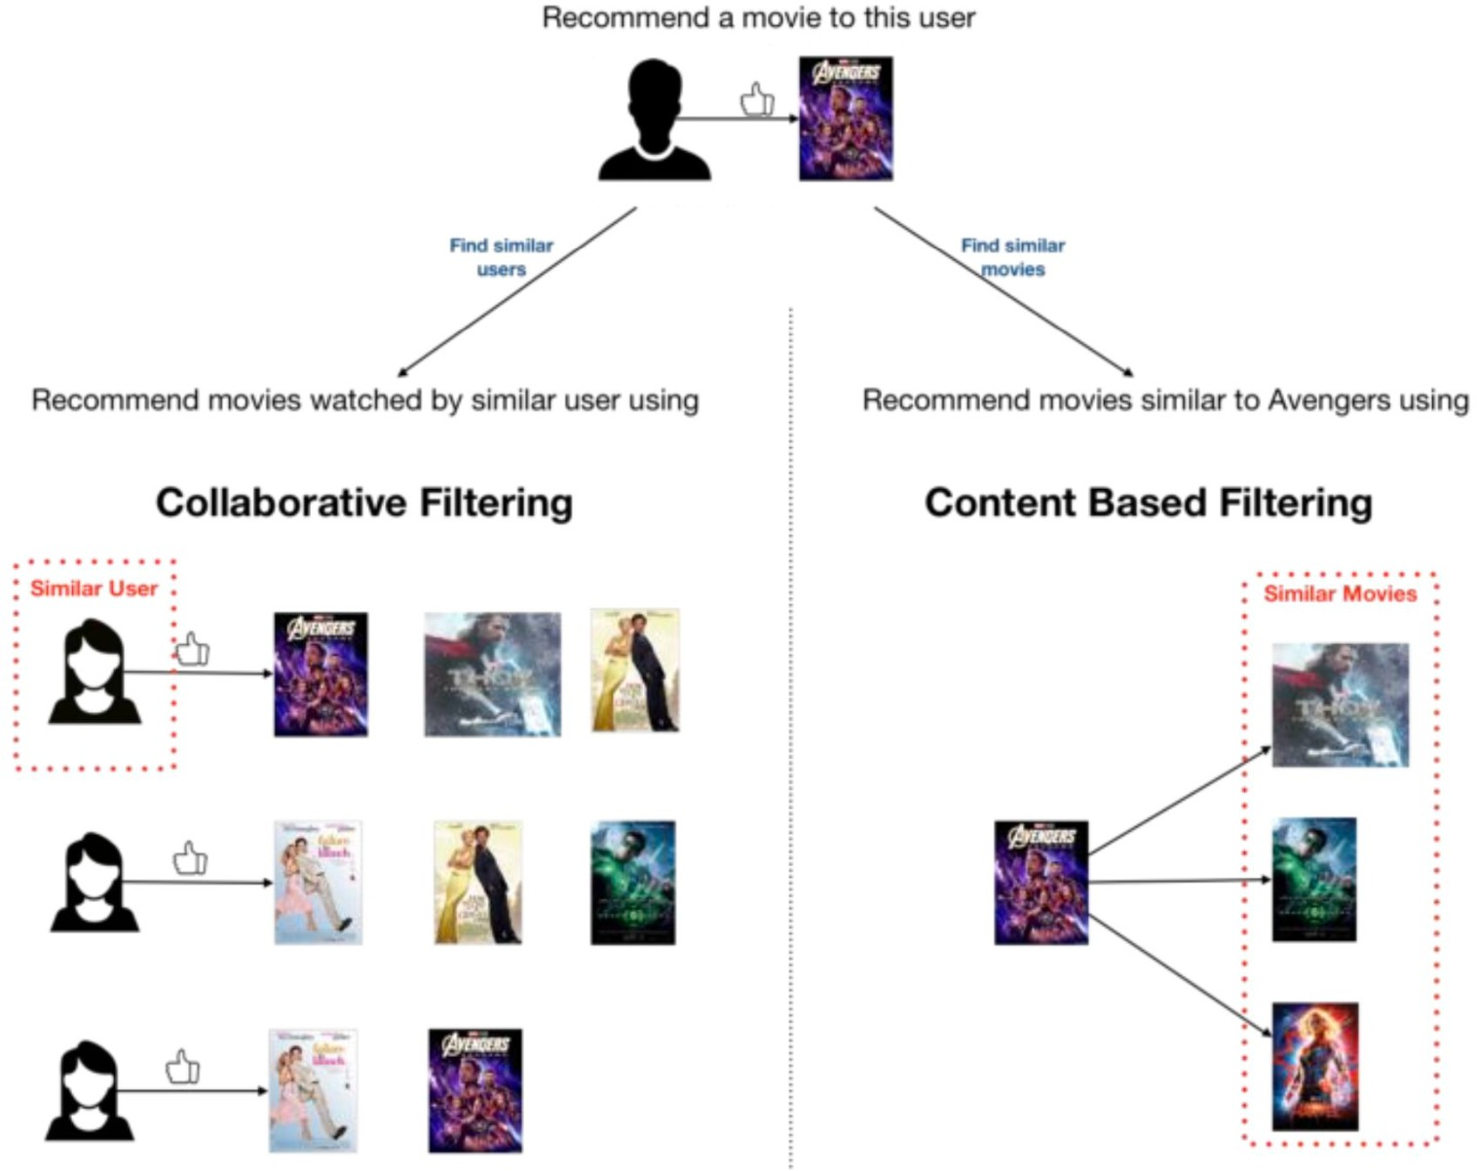
Content-based & Collaborative ﬁltering

Slide 8
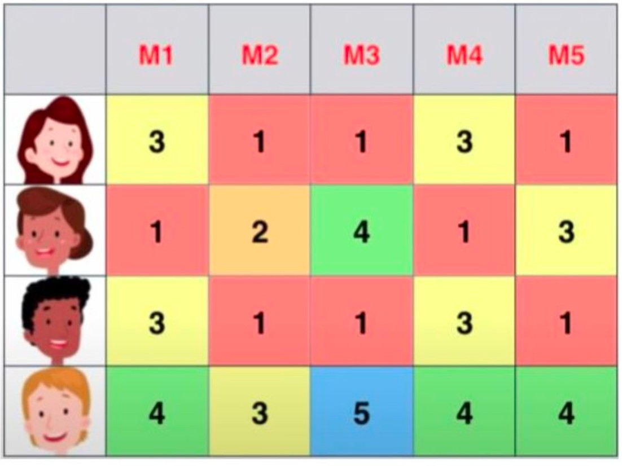
Классическая постановка задачи рекомендации
В классической постановке задачи всё, что у нас есть — это матрица оценок user-item.
Она очень разрежена и наша задача — заполнить пропущенные значения. Обычно в качестве метрики используют RMSE предсказанного рейтинга, но есть мнение, что это не совсем правильно и следует учитывать характеристики рекомендации как целого, а не точность предсказания конкретного числа.

Slide 9
Виды пользовательских фидбеков
Чтобы построить рекомендательную систему, необходимо учитывать пользовательские отклики на тот или иной объект рекомендации.
Явный отклик (Explicit feedback) - когда можем собрать прямую оценку/мнение пользователя об объекте, например, в случае с рекомендацией фильмов - это может быть поставленный пользователем рейтинг данному фильму
Неявный отклик (Implicit feedback) - более часто встречаемый вид откликов, когда нет прямой оценки от пользователя об объекте, поэтому оценка аппроксимируется исходя совершенных действий: клики, просмотры, добавление в корзину и тд.

Slide 10
Метрики рекомендательных систем
При построение любой системы важно уметь правильно оценивать качество предлагаемого решения. В случае с задачей рекомендации существует два подхода в оценке алгоритмов.
Online-evaluation - самый точный способ оценки качества системы — прямая проверка на пользователях в контексте бизнес-метрик. Это может быть CTR, время, проведенное в системе, или количество покупок. Но эксперименты на пользователях дороги, а выкатывать плохой алгоритм даже на малую группу пользователей не хочется, поэтому до онлайн-проверки пользуются оффлайн метриками качества.
Oﬄine-evaluation - оценка качества производится на отложенной выборке, которая как правило собирается из истории взаимодействия пользователей с системой. Как правило, для оценки применяют те же метрики, что и для задач поиска и ранжирования: MAP@K (mean average precision at K), nDCG@K (normalized discounted cumulative gain) и тд.

Slide 11
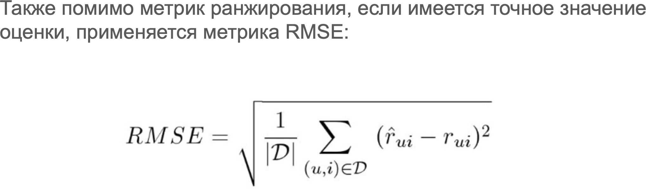
Oﬄine метрики
Статья с habr с подробным объяснением метрик ранжирования

Slide 12
Решение задачи рекомендации через матричные разложения.
Алгоритм ALS.

Slide 13
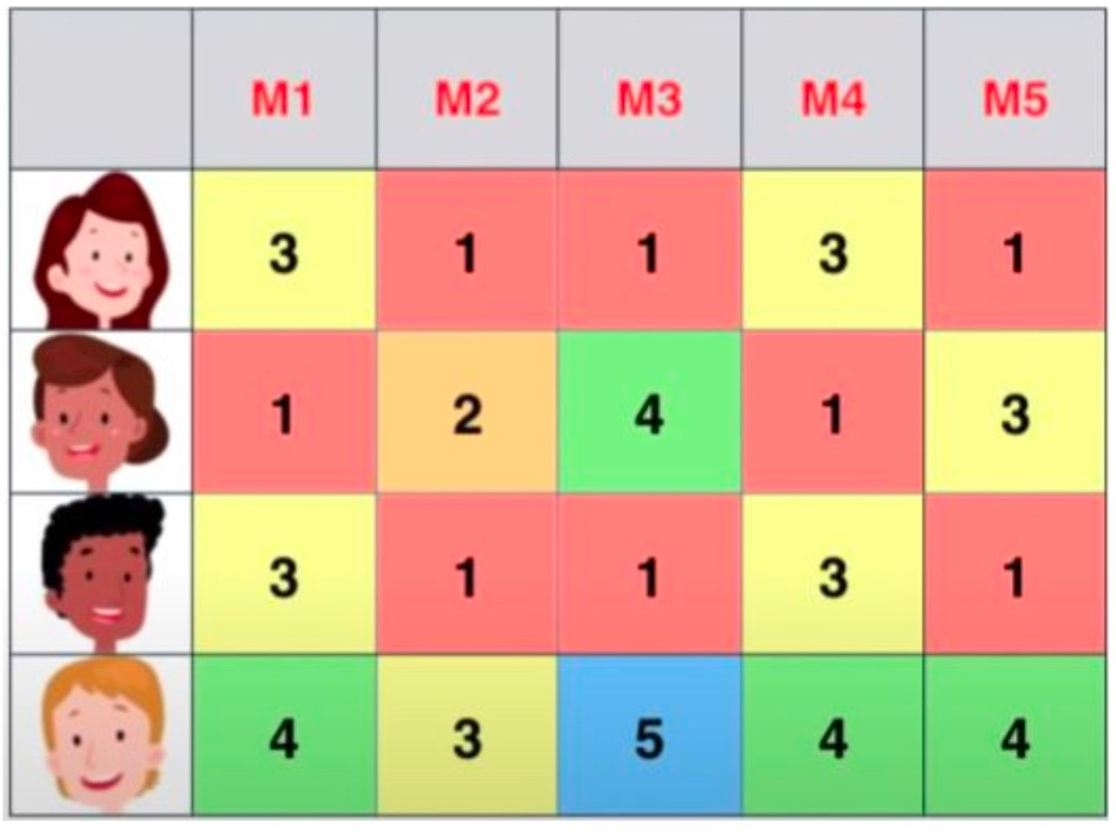
Матрица взаимодействий
Так как матрица взаимодействий - это математический объект, то к нему применимы математические операции разложения, а также поиск взаимозависимых строк и столбцов

Slide 14
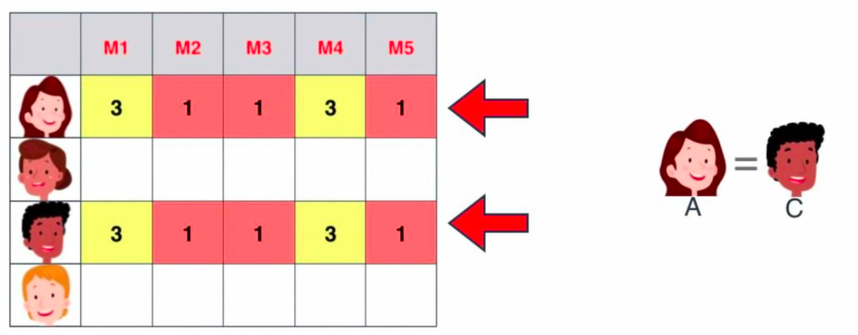
Зависимости между строками

Slide 15
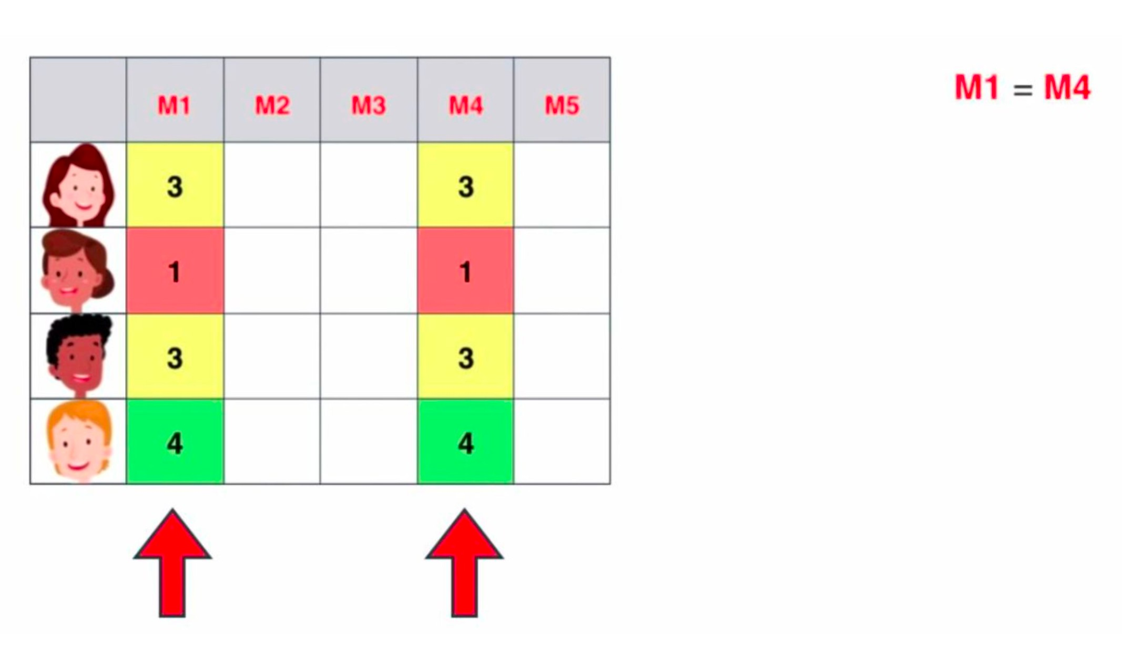
Зависимости между столбцами

Slide 16
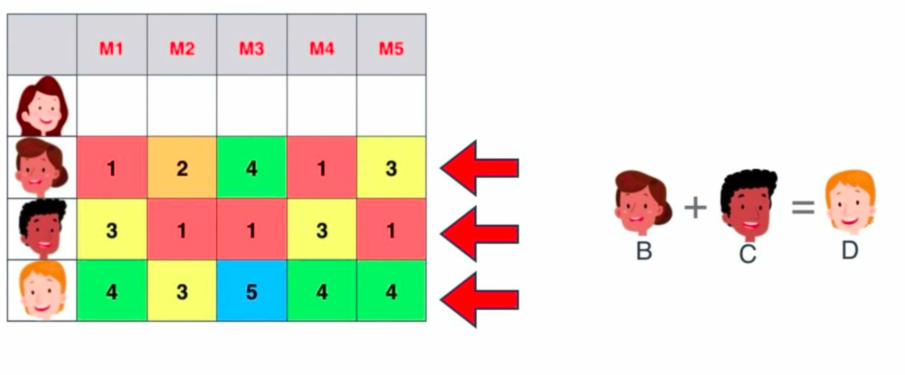
Линейные комбинации предпочтений

Slide 17
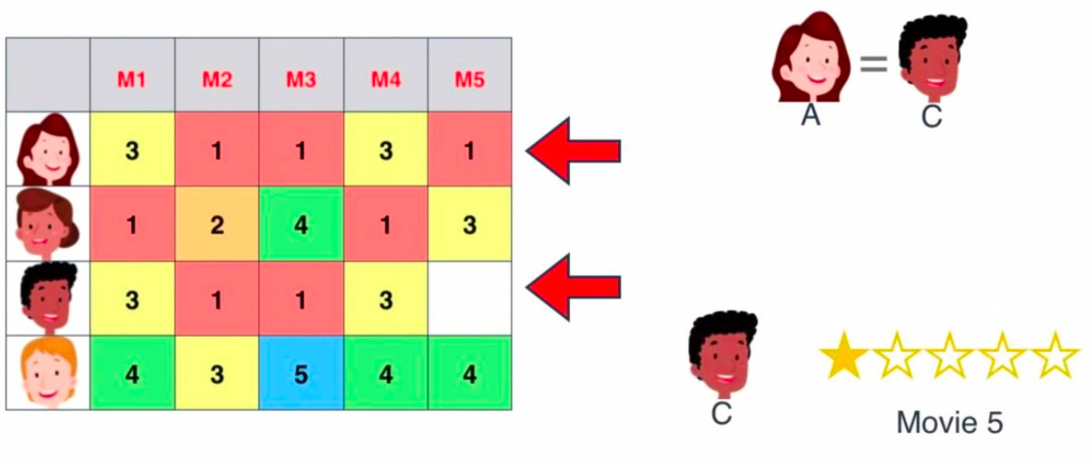
Предсказания на основе соотношения
Если известно, какие соотношения между строками или столбцами, то можно делать прогнозы незаполненных значений на основе имеющейся информации

Slide 18

Какие факторы формируют пользовательскую оценку

Slide 19
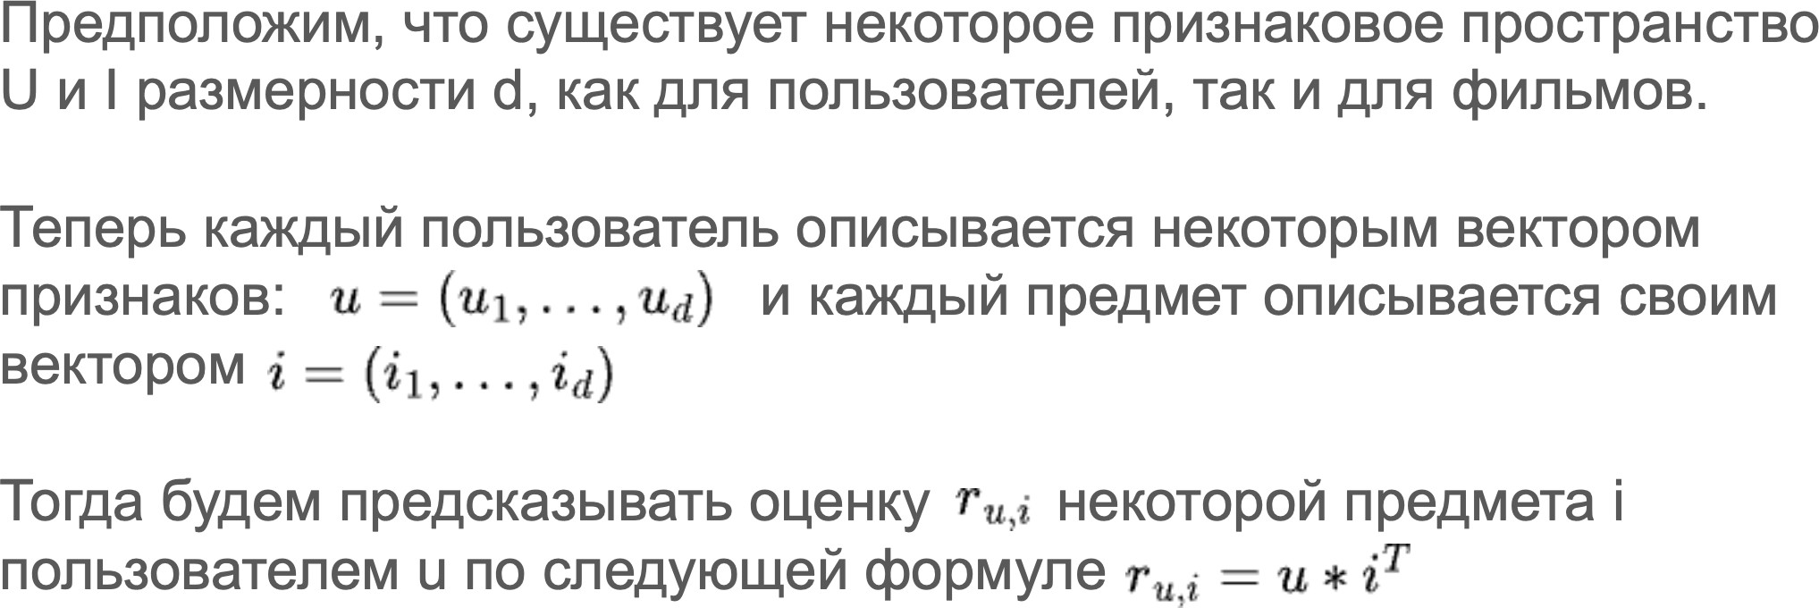
Математические допущения алгоритма

Slide 20
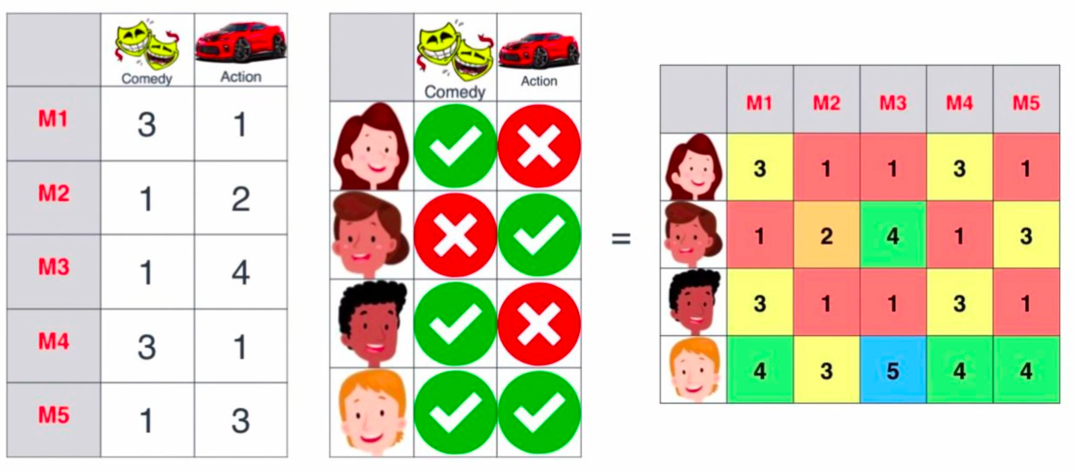
Матричное разложение

Slide 21
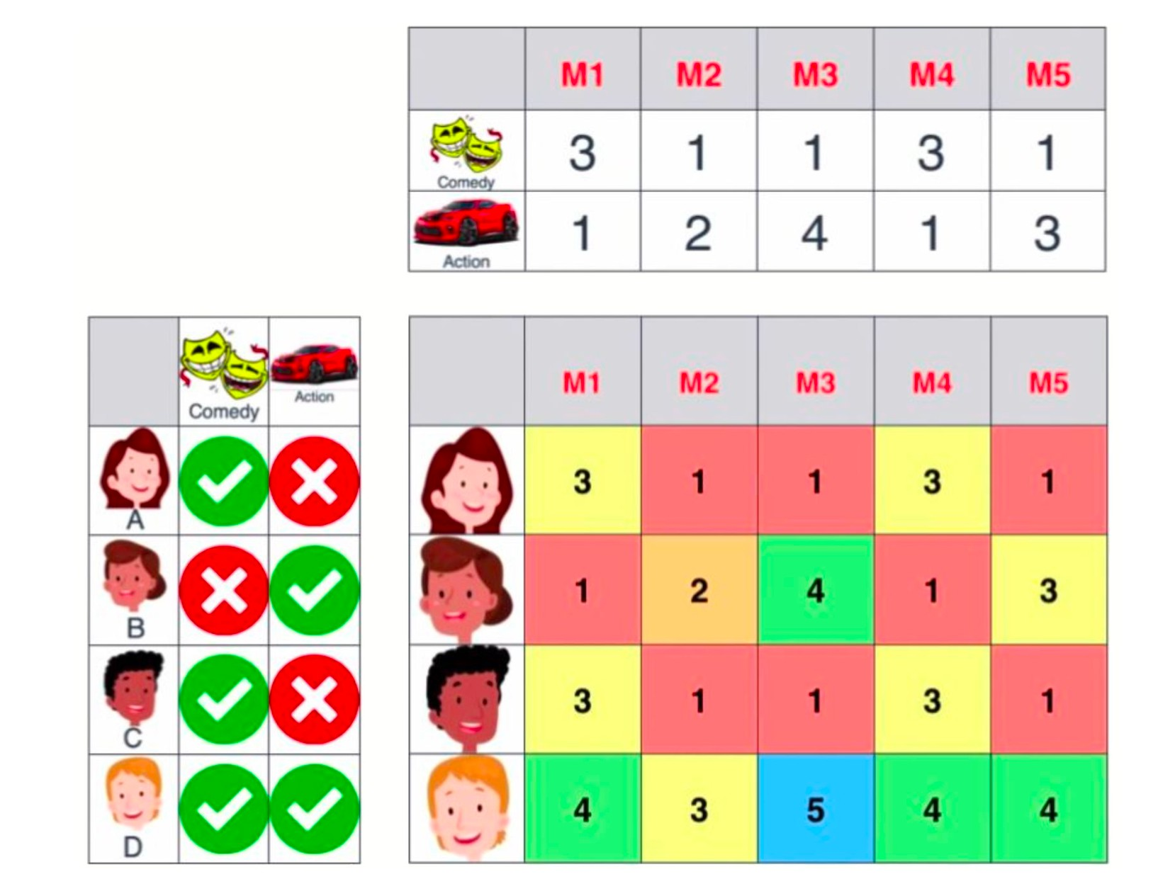
Результат матричного произведения

Slide 22
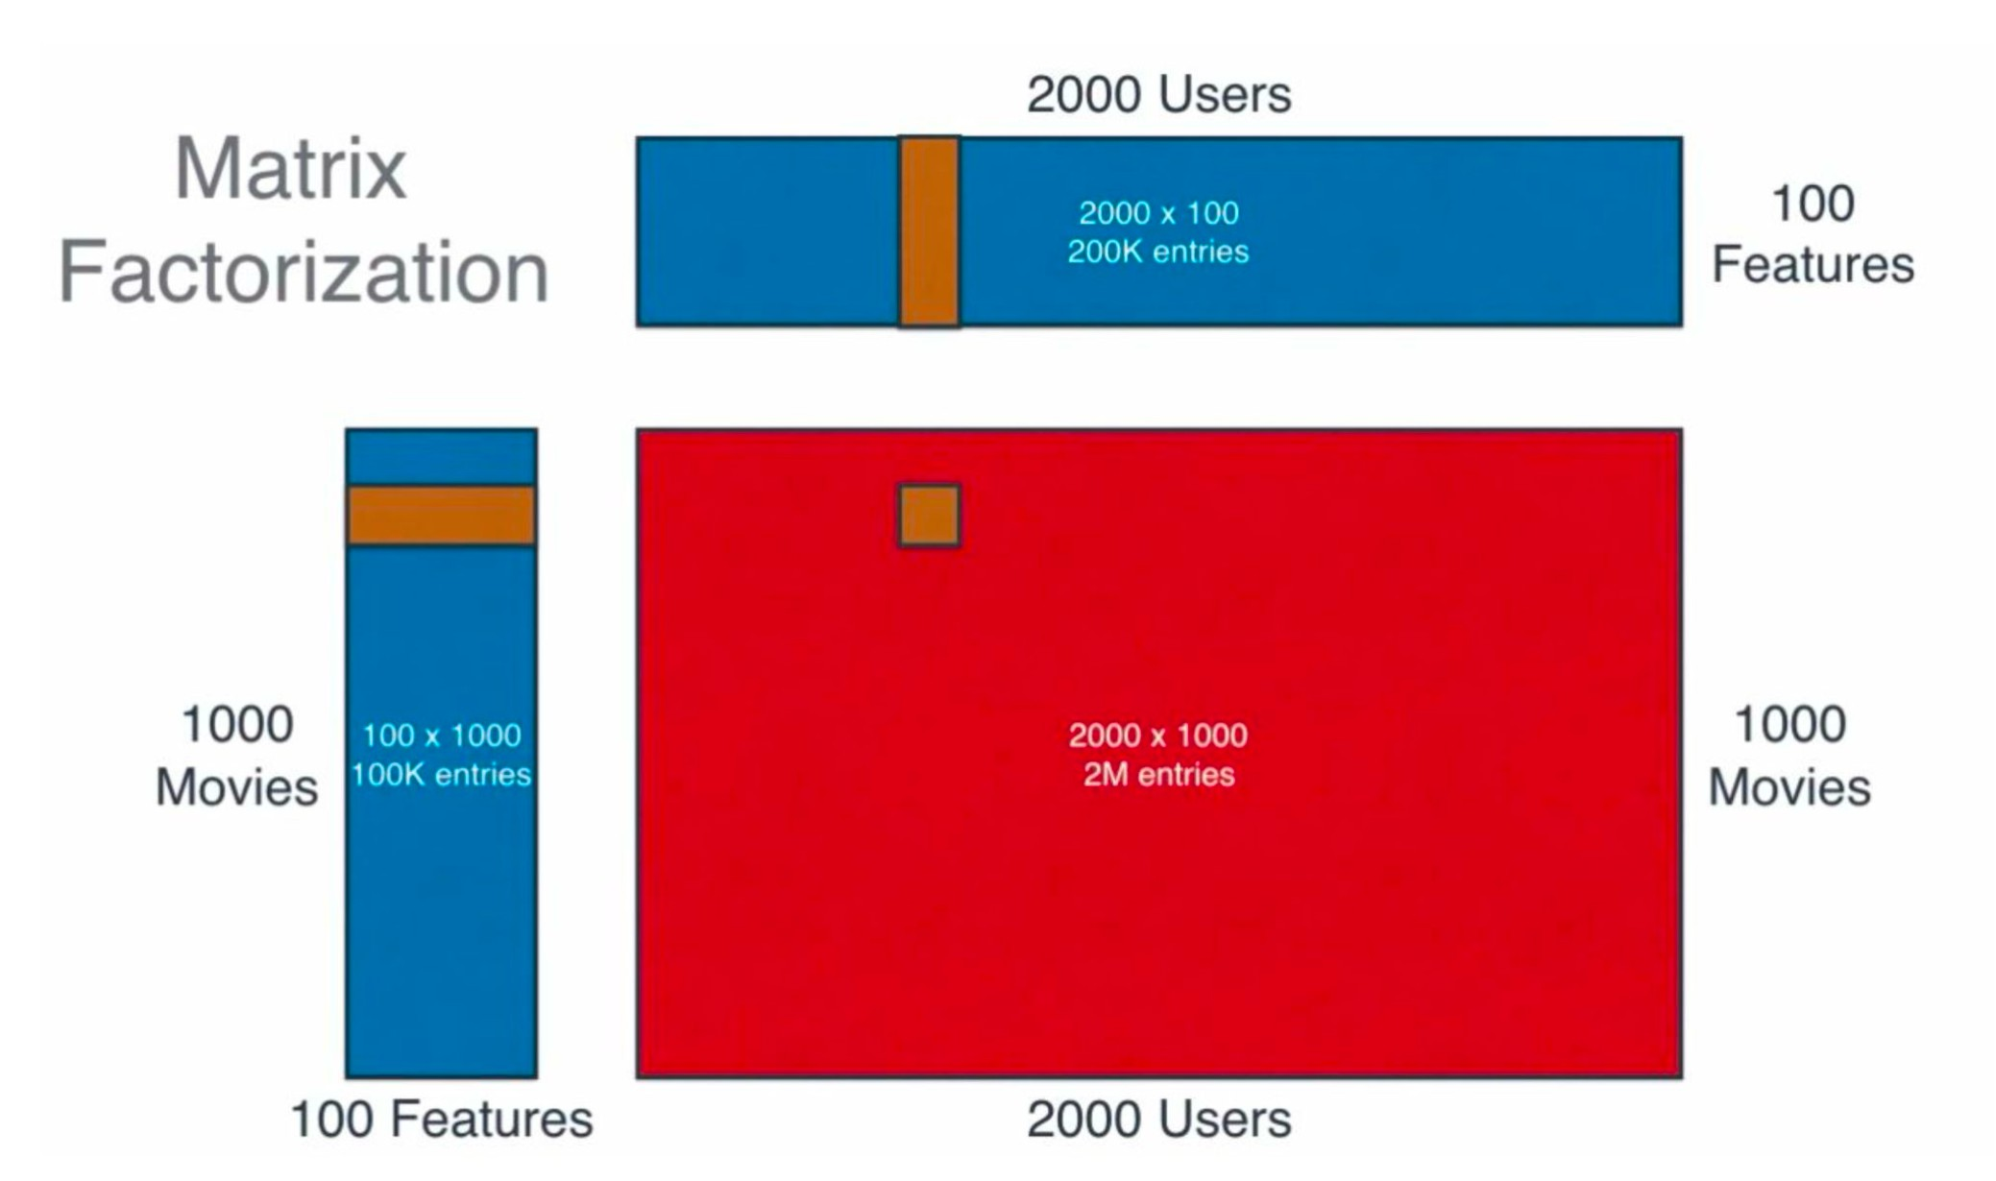
Целевая матрица

Slide 23
Как получить нужные разложения?

Slide 24
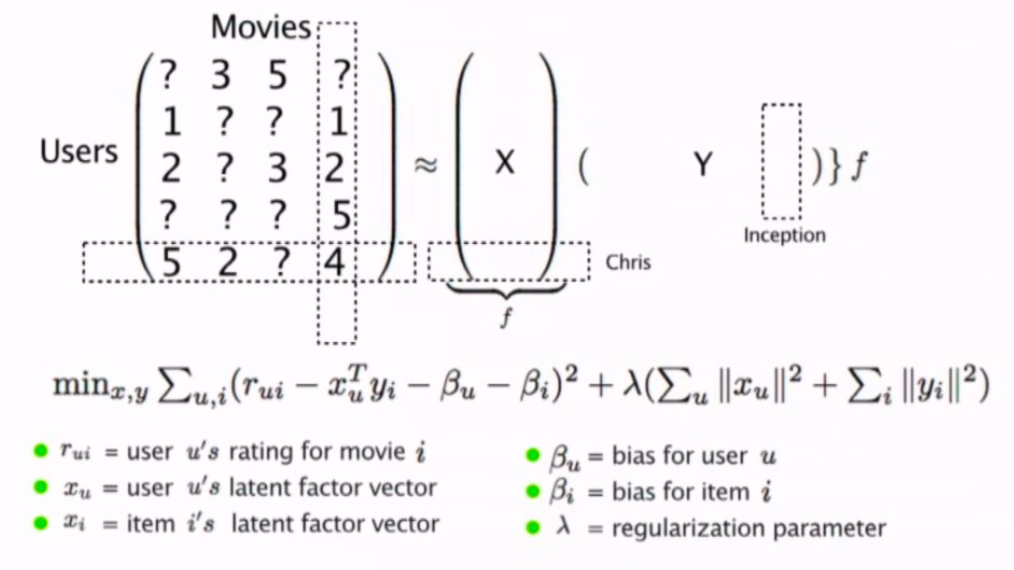
Та же самая задача, только для матриц

Slide 25
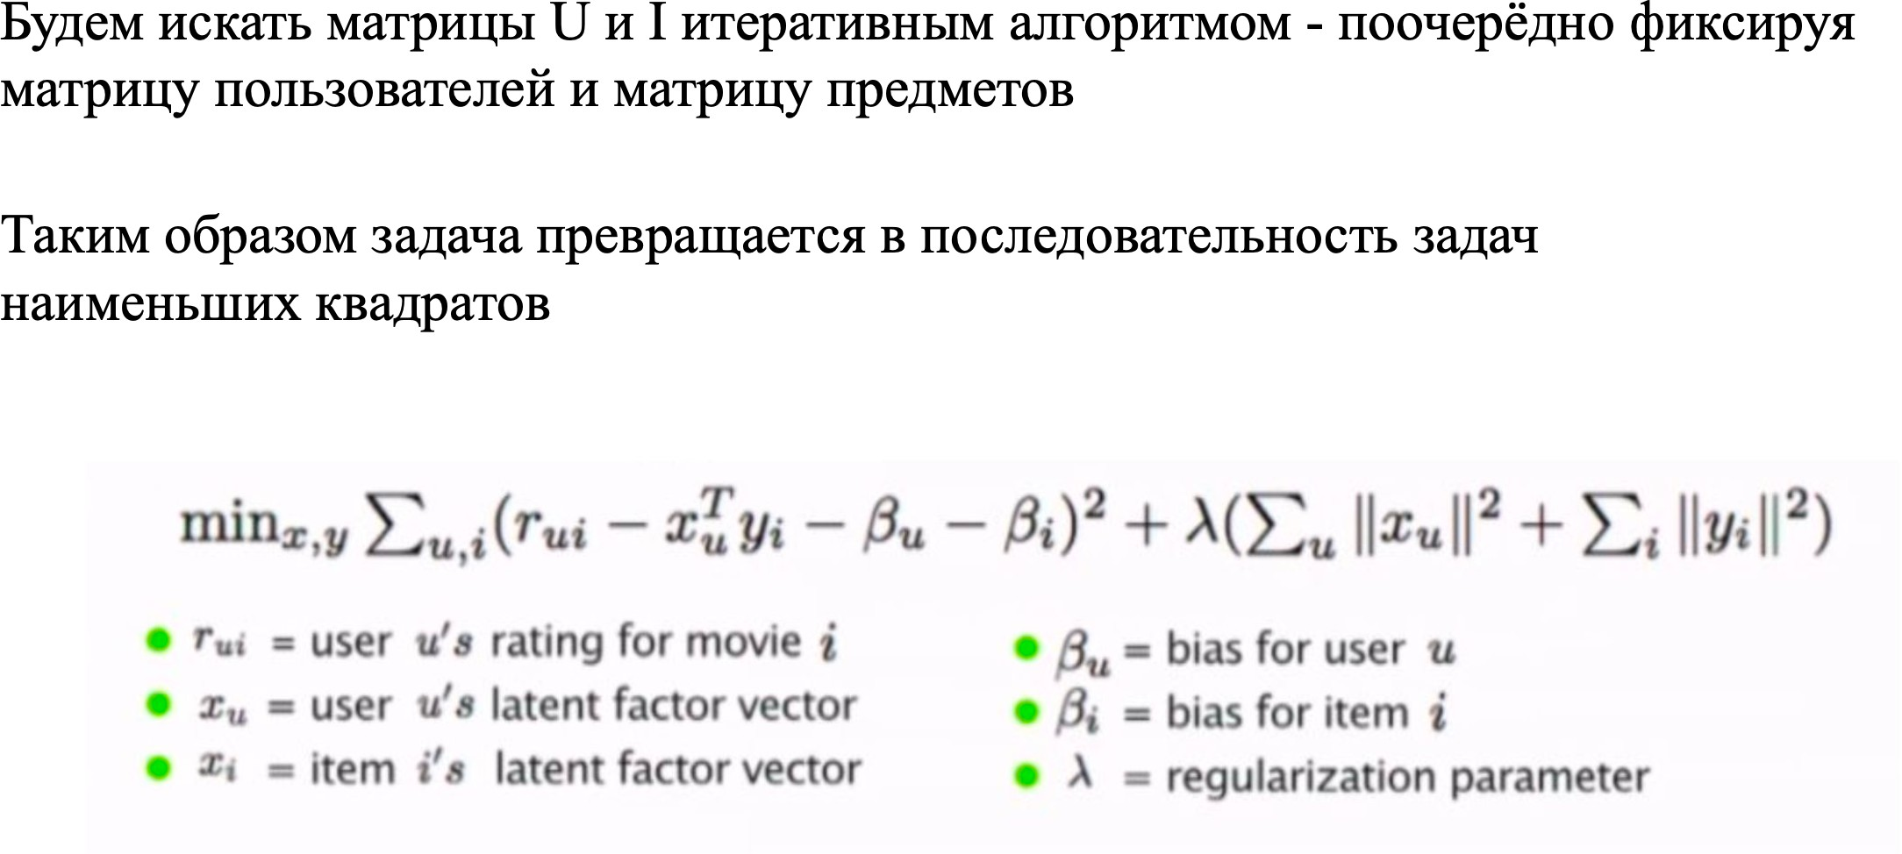
Ищем матрицы U и I методом ALS

Slide 26
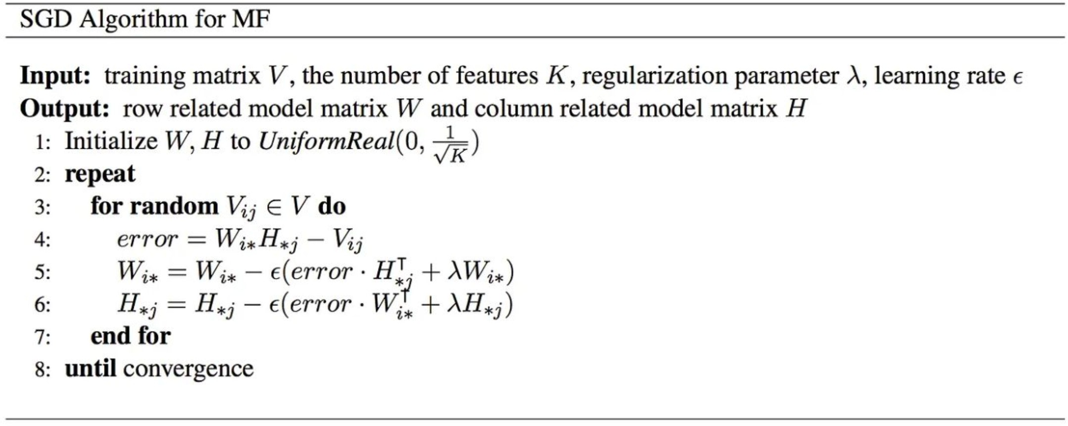
Сам алгоритм

Slide 27
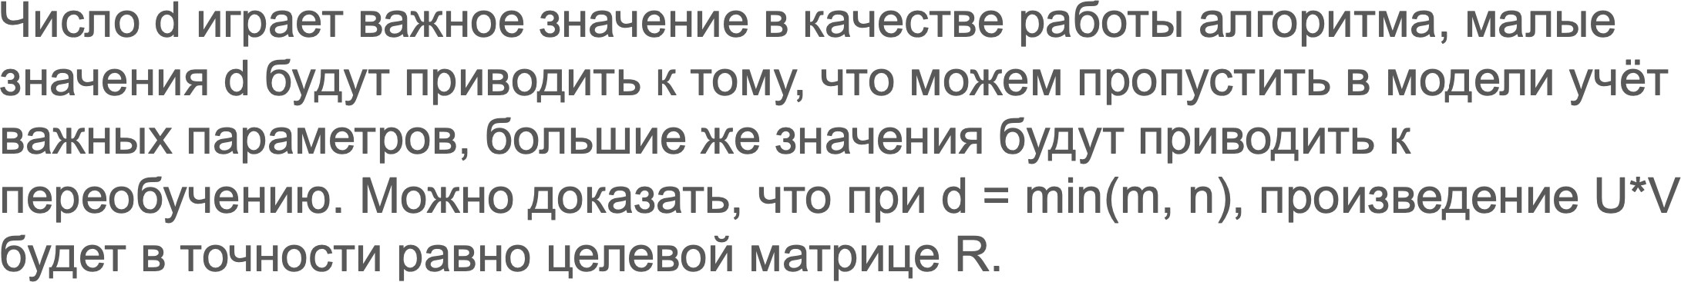
Как подобрать число d – размерность признаков?

Slide 28
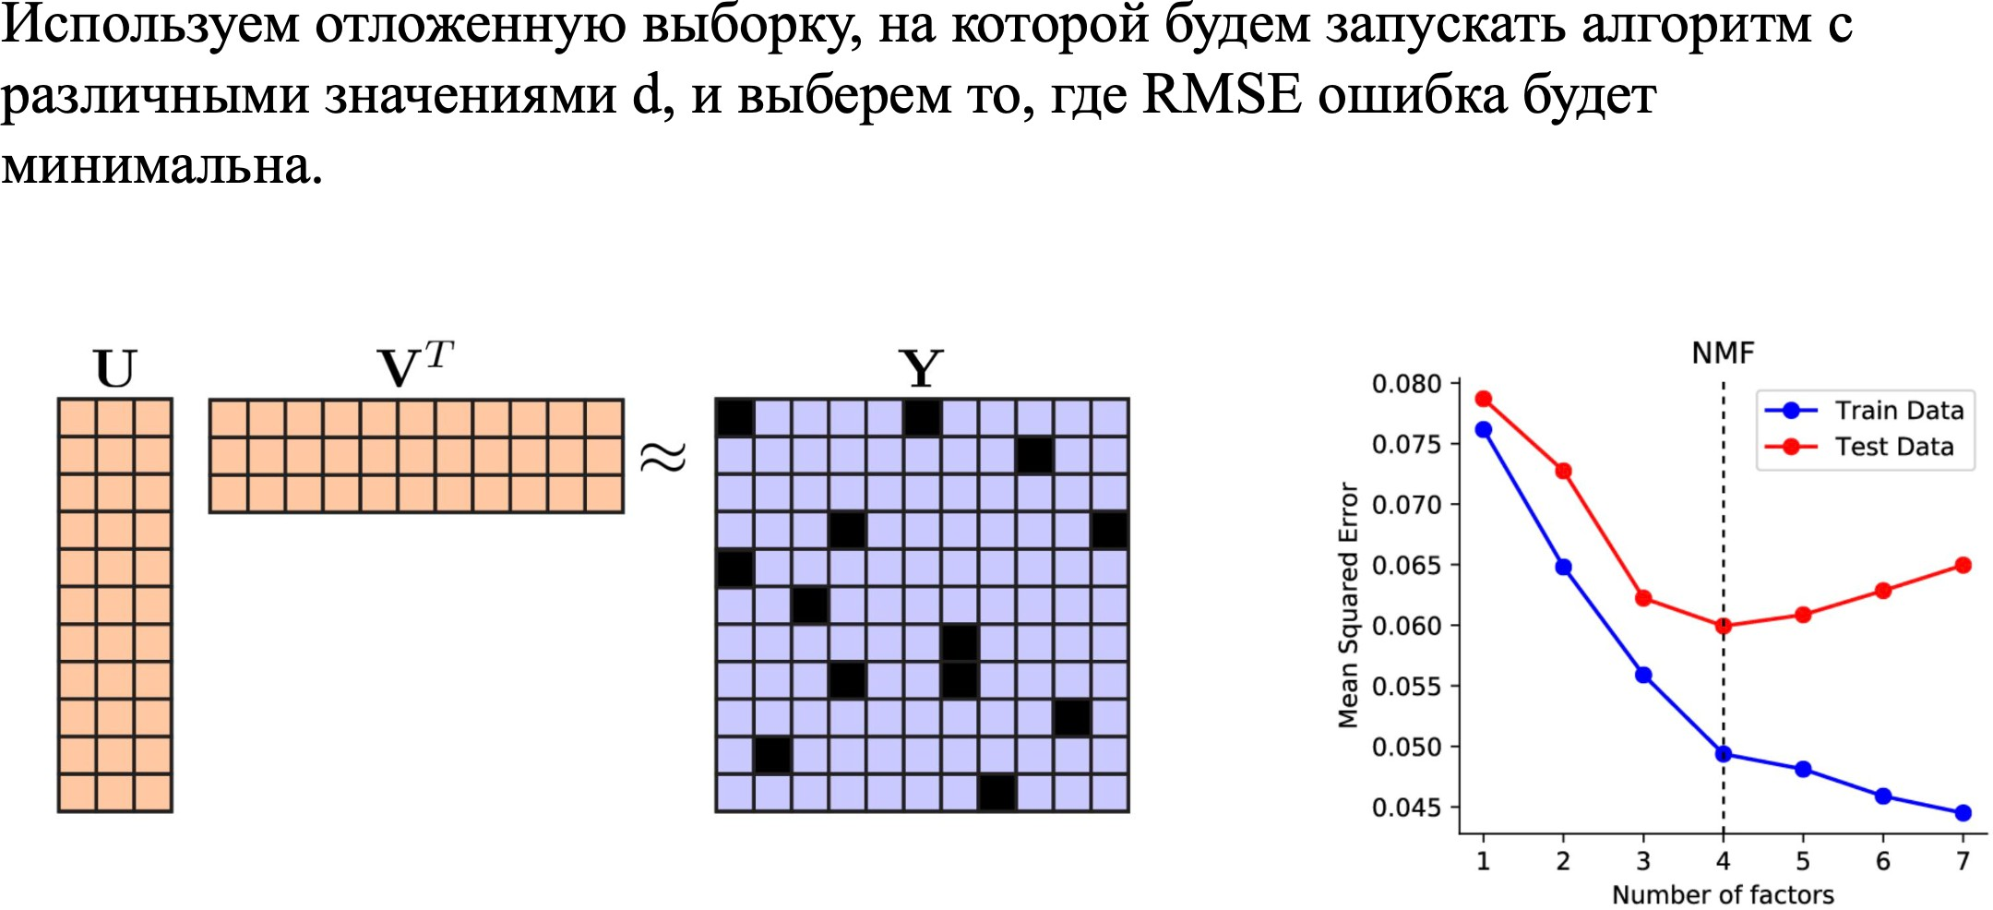
Кросс-валидация для поиска оптимального значения

Slide 29
Спасибо за внимание!

